Slide 1
台灣農林股份有限公司
108年法人說明會

Slide 2
免責聲明
本次簡報與討論包含特定預測性的說明，而其內容有關於營運結果、財務狀況，以及對未來事件的預期。因為此等前瞻性說明是有關於未來事件，而且取決於未來發生時的環境因素，所以必然含有風險與不確定性。
本公司將不負擔公開更新或修改這些預測性的說明之義務，無論是出現新資訊、未來發生任何事件，或其他情況。實際結果可能與此等預測性說明推測的內容有重大差異。

Slide 3
會議議程
公司簡介
經營實績
營運狀況
展望未來
Q&A

Slide 4
公司簡介
公司設立：1950年6月15日
上市日期：1962年2月
實收資本：79億元
董事長：吳清源
總經理：林金燕
核心事業：
農業、茶葉事業
觀光休閒事業
土地資產開發事業
農產品、茶葉之種植撫育、產品生產製作及批發零售業務。
以產製高品質農作，精進農產事業，樹立原料供應產銷一貫之典範。
結合公司農業事業與土地資產之利用，發展具特色之休閒觀光據點。
以創造友善環境，提升公司農業與土地綜合利用之經濟產值為核心。
公司自有土地資產之盤墊管理及整合開發可行性之規劃與執行。
以活化利用、提升公司土地資產之未來產值效益為事業核心。

Slide 5
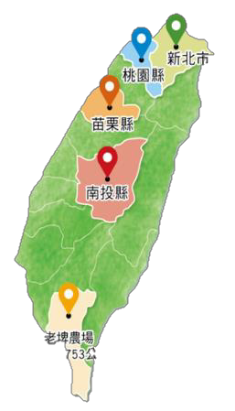










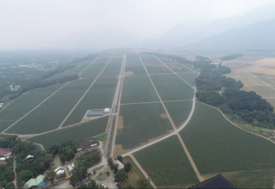
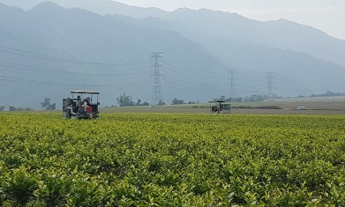
公司簡介
熊空茶廠、大寮茶文館
復興茶廠、大溪老茶廠
茶園面積: 3.4公頃
在地特產: 青心甘綠茶、蜜香紅茶
茶園面積: 5.4公頃
在地特產: 有機碧螺春綠茶、有機蜜香紅茶、有機烏龍茶
三義茶廠、銅鑼茶廠
魚池茶廠、日月老茶廠
茶園面積: 16公頃
在地特產: 東方美人茶
茶園面積:20.2公頃
在地特產:阿薩姆紅茶、紅玉紅茶、紅韻紅茶
精製廠、老埤農場
鹿篙咖啡莊園
規模:717公頃(茶園佔470公頃)
種植茶樹品種高達7種
(台茶8,12,17,18,20,青心大冇,四季春)
咖啡園面積:12.7 公頃
在地特產:日月潭精品咖啡

Slide 6
經營實績-個別簡明綜合損益表

Slide 7
經營實績-個別簡明資產負債表

Slide 8
營運狀況-茶業
老埤農場建設進度
20%
87%
加工廠機械建置
茶園種植
99%
10%
茶葉加工廠建設
倉庫建設
統計至2019-12-6止

Slide 9
營運狀況-茶業
台灣農林茶業服務管理架構 (建置中)
農場管理系統
客戶服務系統
茶葉製程系統
TTC 資訊雲
茶風味品評系統

Slide 10
營運狀況-茶業
解決產業痛點 創造穩定營收
食品安全?
科技
Technology
產地透明?
生態
Ecology
穩定風味?
食安
Food Safety
技術傳承?

Slide 11
營運狀況-休閒事業
大溪老茶廠
規模:3.7公頃
銅鑼茶廠
規模:30公頃
熊空休閒農場
規模:165公頃(茶園佔5.6公頃)
大寮茶文館
規模:3公頃
日月老茶廠
規模:21公頃
鹿篙咖啡莊園
規模:5公頃(咖啡園佔2.5 公頃)

Slide 12
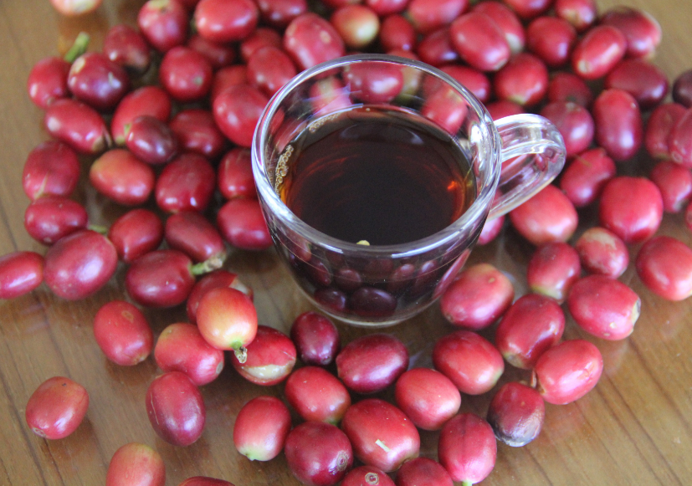
營運狀況-鹿篙咖啡莊園
營運主軸
手感一顆豆到一杯咖啡
Farm to Cup
咖啡園
觀/導
咖啡樹
咖啡廠
說/解
咖啡豆採摘後製處理
銷售
手沖過程
樂趣
興趣
咖啡烘焙
機關操作
烘咖啡豆
咖啡 DIY
實習
研磨/沖泡

Slide 13
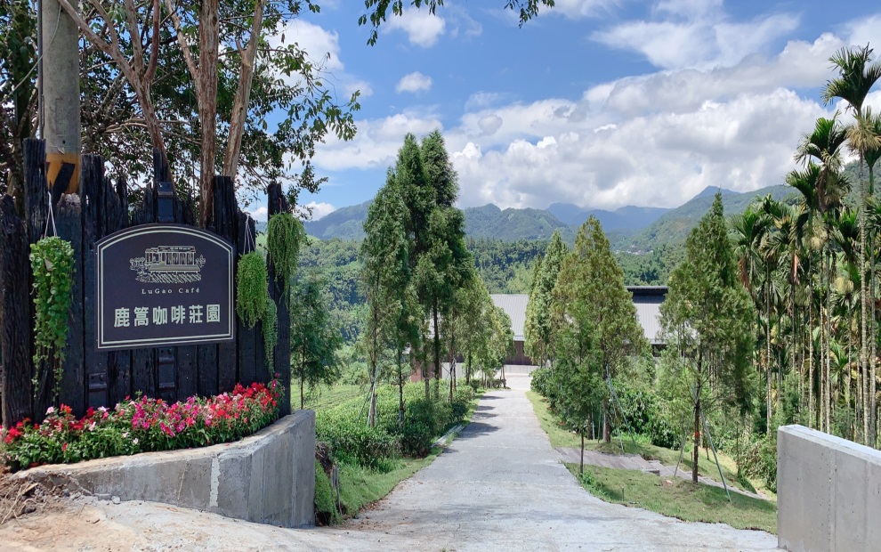
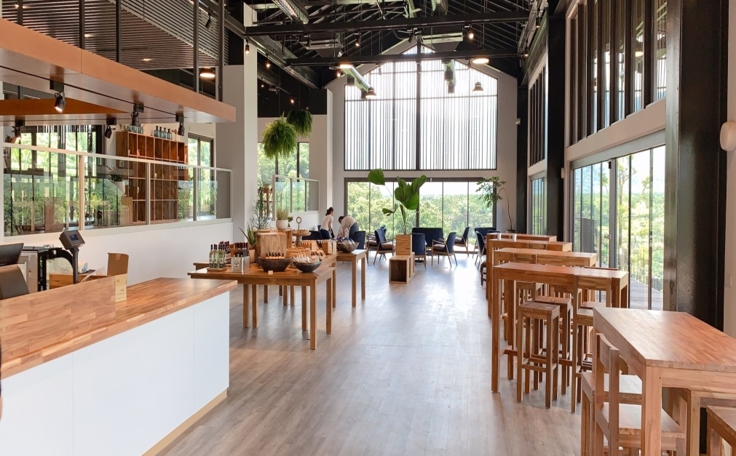
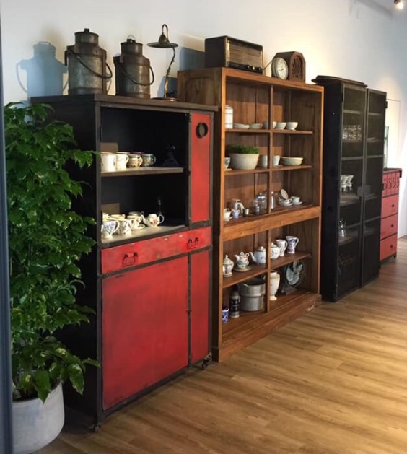
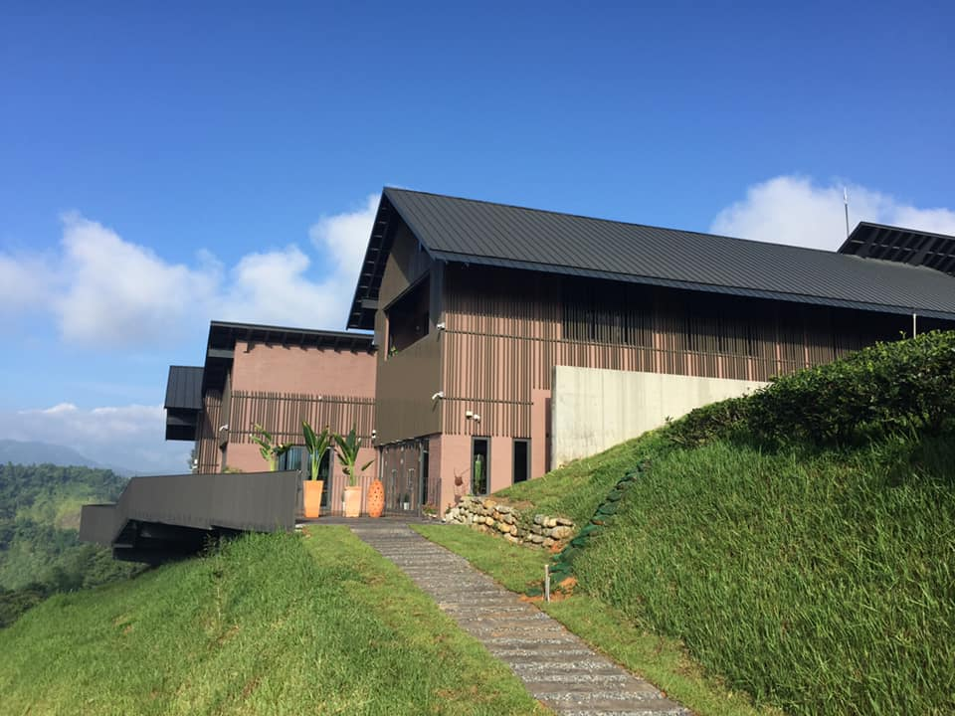
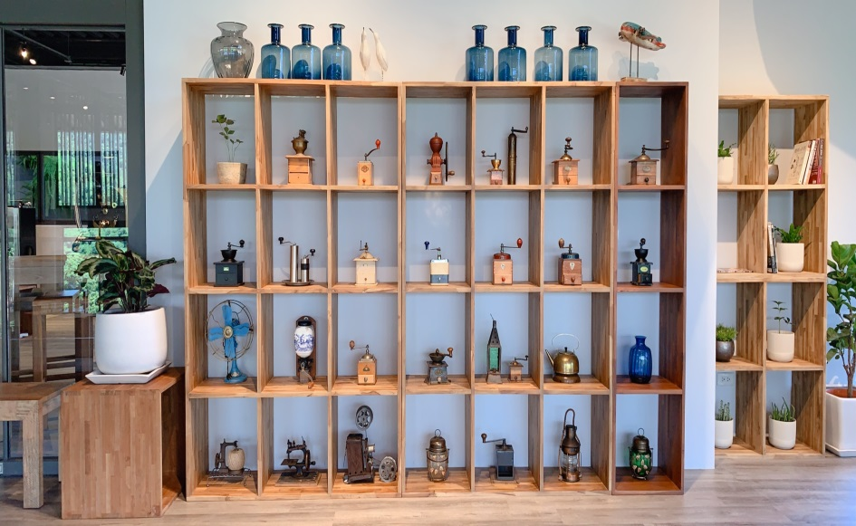
營運狀況-鹿篙咖啡莊園
台灣第一座訪客透過咖啡園導覽,近距離眼見親觸咖啡樹,並參觀咖啡製程的咖啡莊園.
訪客可參與咖啡實習教學,自主研磨咖啡,沖泡,實際領略一顆豆到一杯咖啡的手感

Slide 14
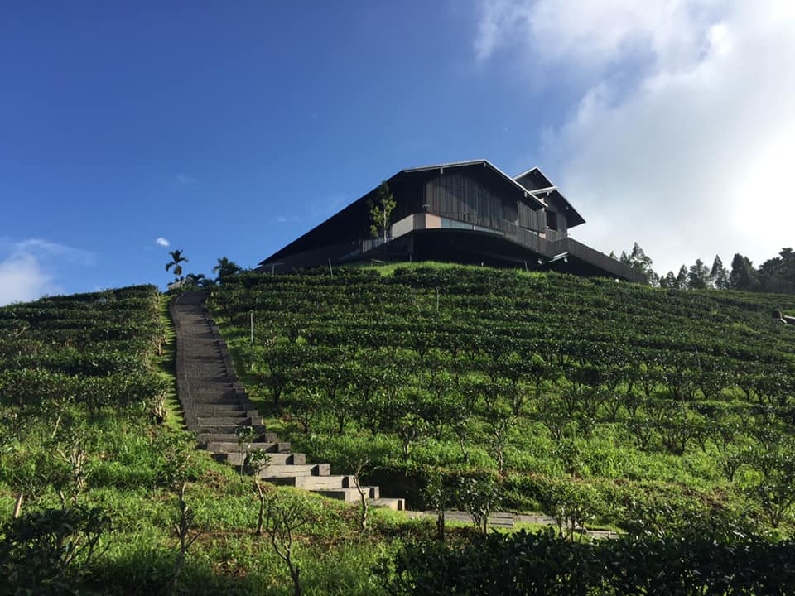
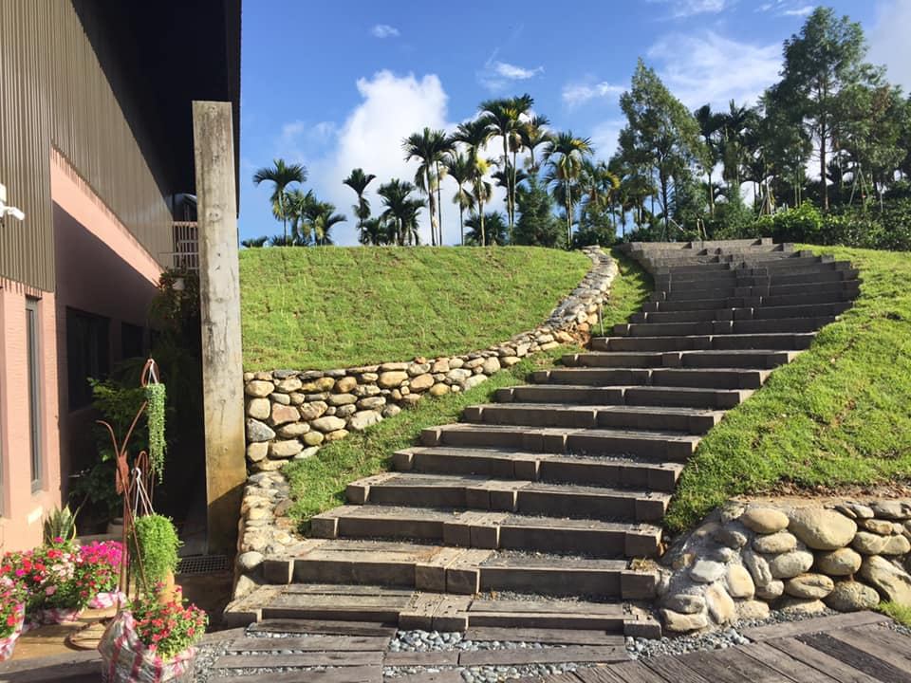
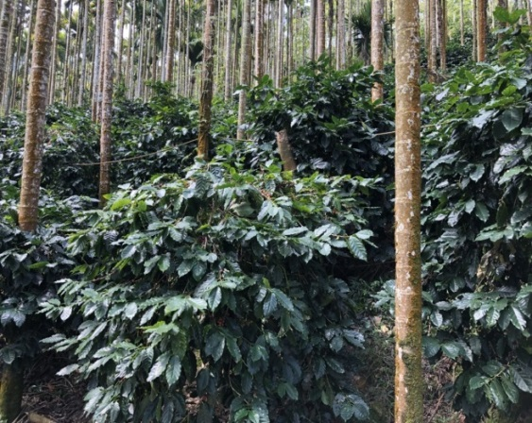
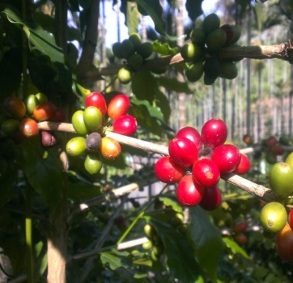
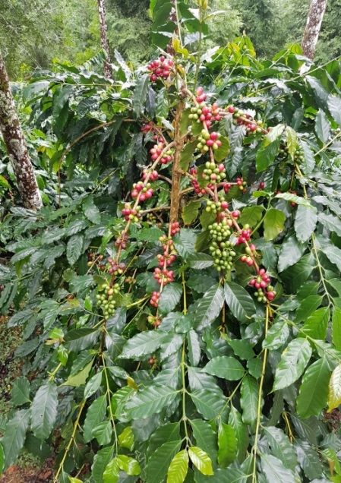
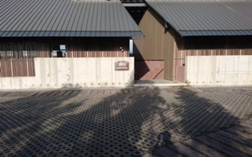
營運狀況-鹿篙咖啡莊園
生產咖啡並可教學實習的複合據點.
咖啡多為自然草生栽種,人工採摘,品質純淨. 蓄含花柚杏桃等蜜甜花果香. 口感溫順 微酸. 2017獲日月潭精品咖啡評鑑頭獎.年2019年7月底完成試營運.

Slide 15








營運狀況- 土地開發 【大型地目變更利用開發】
購物商場
三義工商綜合區
  •2008年 開發許可核定
  •2010年 水保整地工程建設竣工
  •2010年 地目變更登記完成
別墅住宅
銅科別墅住宅區
    •2014年 開發許可核定
  •2019年 水保整地工程建設竣工
  •2019年 地目變更登記完成
購物商場
會展旅館
銅科工商綜合區
    •2014年 開發許可核定
  •2019年 水保整地工程建設竣工
  •2019年 地目變更登記完成
大型開發項目
提升農林
總體資產價值
大型遊樂區
魚池中明遊樂區
    •2015年 開發許可核定
    •2018年 水土保持計畫核定
    •2019年 聯外道路興闢規劃中
土地活化利用為延續自2007年以來之首要營運目標
大型開發專案依階段計畫邁步進入投資招商暨營運推展階段
具投資價值土地，2020年啟動新一輪項目開發建設
新辦開發
項目投入
專業顧問團隊進駐
全面盤點具投資價值土地
新辦開發項目投入

Slide 16
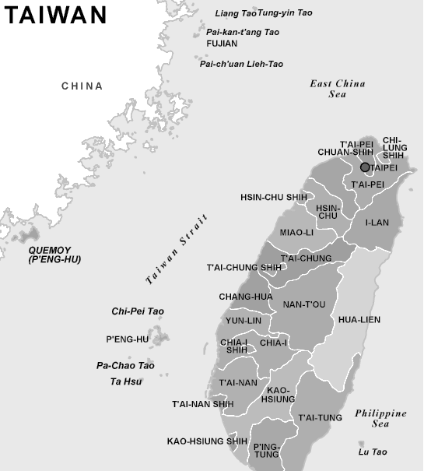






營運狀況- 土地開發 【休閒事業體系】
銅鑼茶廠 [啟用營運]
  •2013年 銅鑼茶廠啟用營運
銅鑼茶廠休閒農場 [申辦中]
  •2017年 籌設許可核定
  •2019年 建築執照變更作業
預定2020年休閒農場登記營運
石門森林休閒農場 [籌備中]
  •2018年 休閒農場登記證核發
  營運項目規劃籌備中
熊空茶園 [營運中]
  •2007年 休閒農場籌備工作啟動
熊空休閒農場 [申辦中]
  •2016年 籌設許可修正核定
  •2018年 水保整地工程建設竣工
  •2019年 休閒設施工程準備中
預定2020年休閒農場登記營運
鹿篙咖啡莊園 [啟用營運]
  •2019年 咖啡莊園啟用營運
鹿篙咖啡莊園休閒農場 [申辦中]
  •2019年 籌設規劃中
石門休閒農場
休閒事業體系
生態友善環境低干擾土地使用
自營茶園休閒網絡串聯
大溪老茶廠 [啟用營運]
  •2010年 老茶廠修繕整建完成
大溪休閒農場 [申辦中]
  •2018年 休閒農場籌設核定
  •2019年 水土保持計畫核定
建築設計暨營運項目籌備中

Slide 17
展望未來
提升資產價值
  土地開發活化，自用、出租或合作，創造獲利空間。
  配合國家整體土地發展計畫，進行土地整合及再利用之可行規劃方案，奠基資產長期潛在之產值增值空間。
達成營收目標
強化技術能力
  持續推進老埤農場工業化、規模化之茶葉產製模式，打造創新之製茶產業鏈，以因應國內飲料用茶之蓬勃發展與需求。
  提供安全性高、品質穩定、供貨穩定、價格穩定之茶葉產品，擴大商用茶原料市場
  科技智慧農場之技術能力及現代化茶廠規格化、效率化能力之深化與落實，建立可複製茶葉事業規模化經濟模式之軟實力。

Slide 18
Q & A

Slide 19
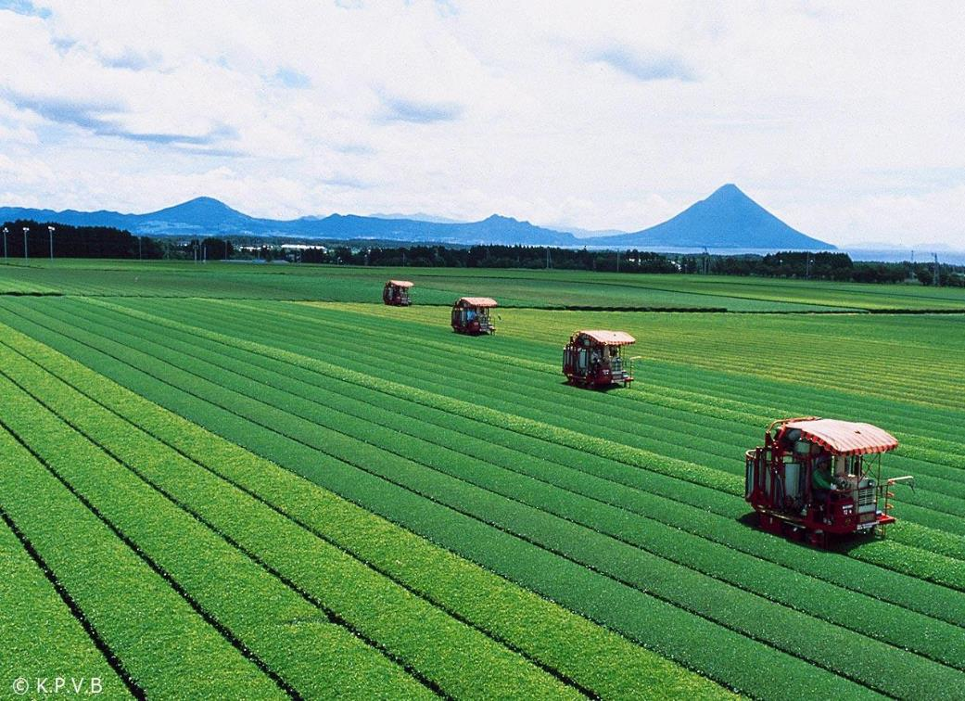
Thank you.
公司地址:臺北市南港區園區街3號15樓(南港軟體科學園區F棟)
代表號：+886-2-26557799(20線)
網址：www.ttch.com.tw

